Slide 1
第3节
第七章
数量积 向量积 *混合积
一、两向量的数量积
二、两向量的向量积
*三、向量的混合积

Slide 2
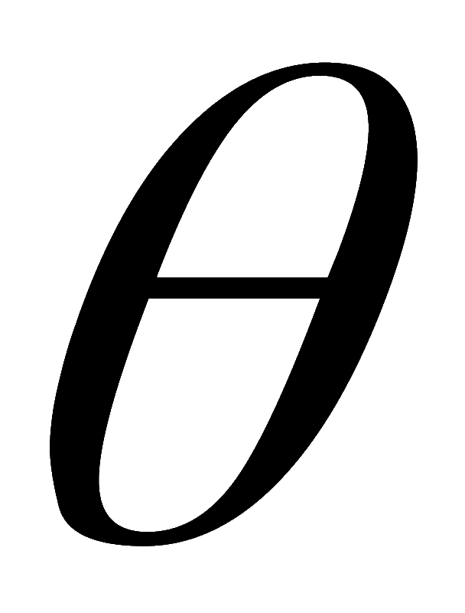


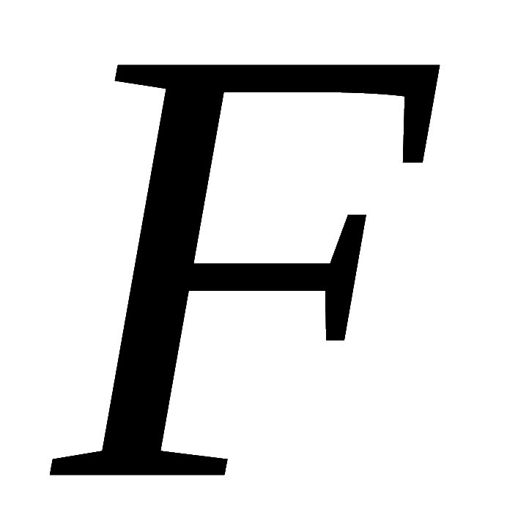





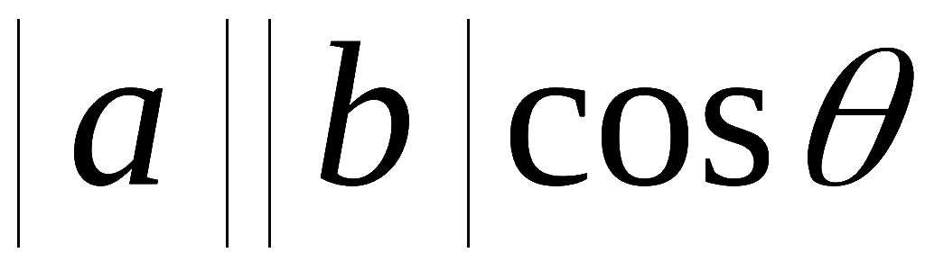



一、两向量的数量积
引例. 设一物体在常力 F 作用下,
沿与力夹角为
的直线移动,
位移为 s ,
则力F 所做的功为
1. 定义
设向量
的夹角为θ ,
称
记作
数量积
(点积,内积) .

Slide 3
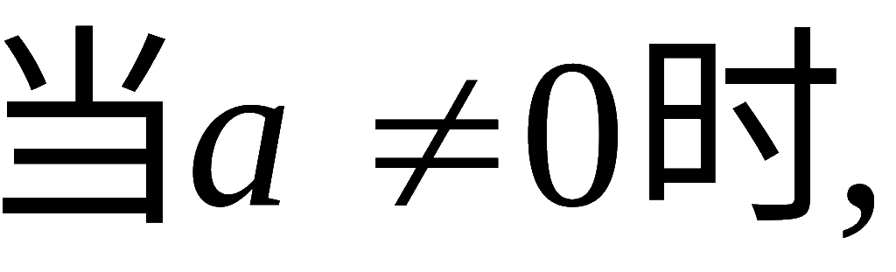

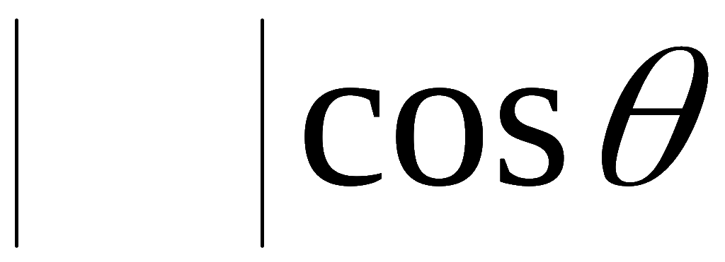







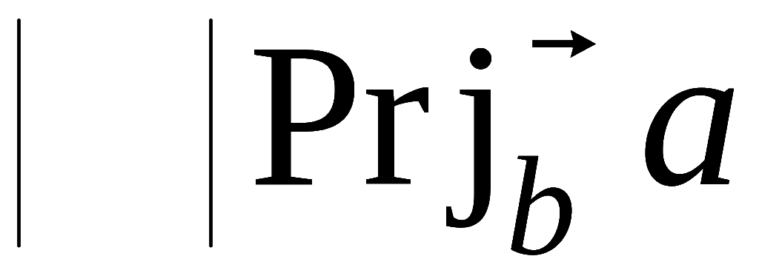
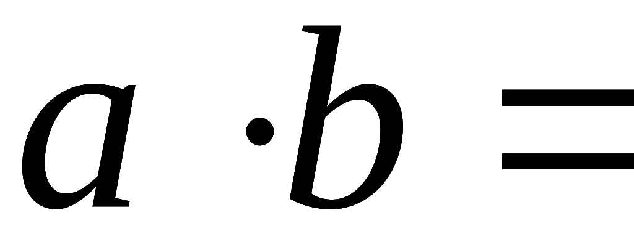


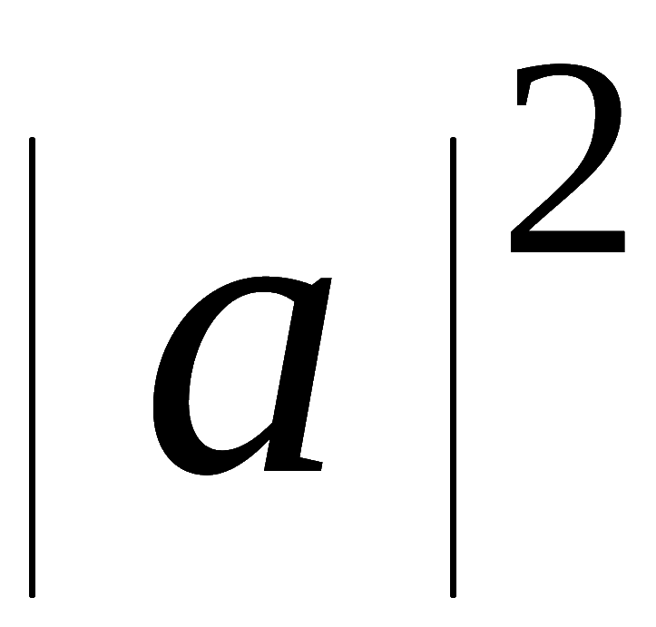


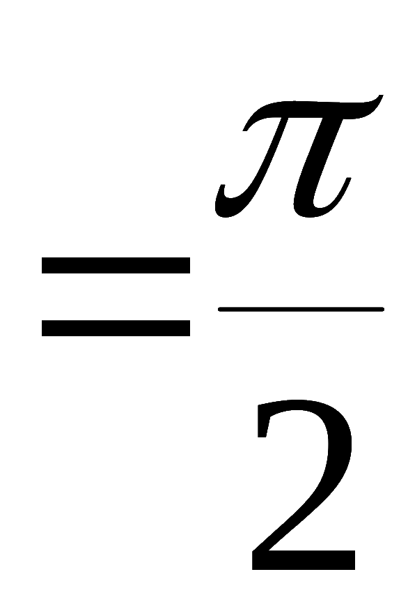

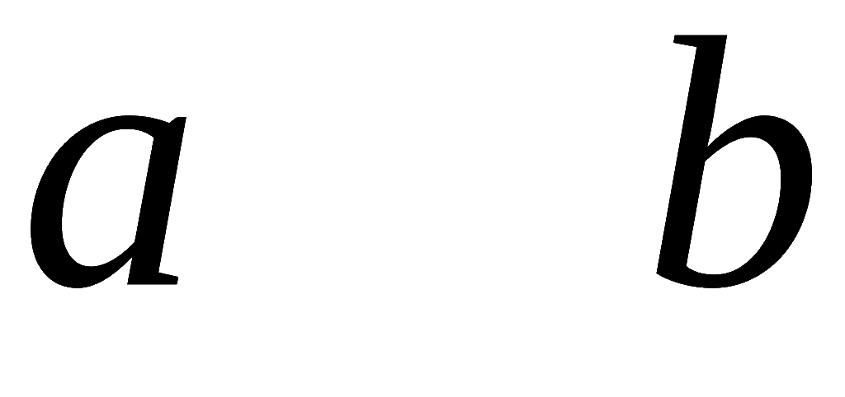
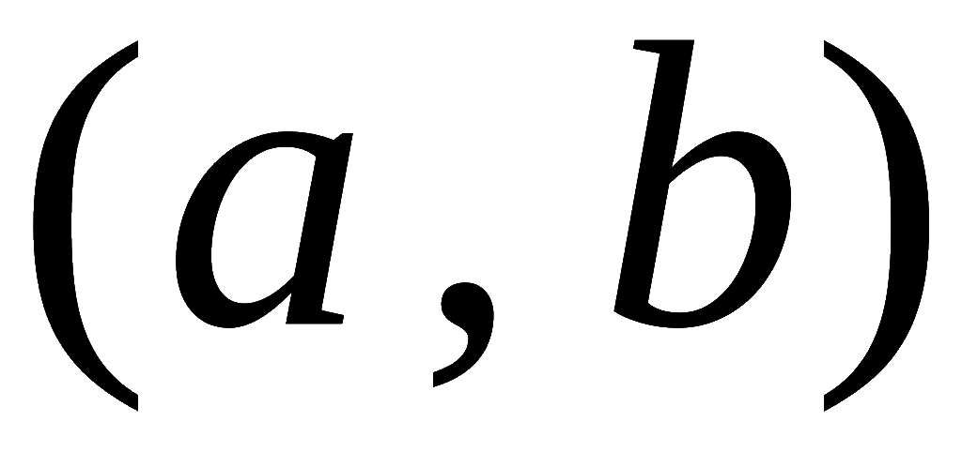
记作
故
2. 性质
为两个非零向量,
则有
⊥

Slide 4
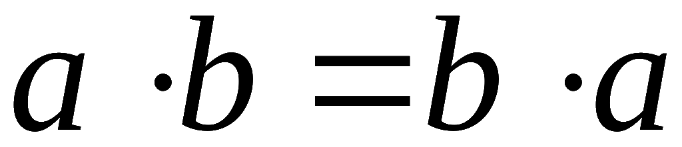

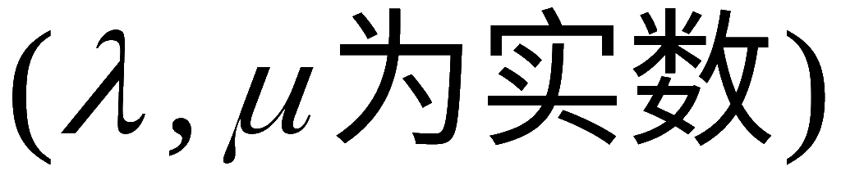

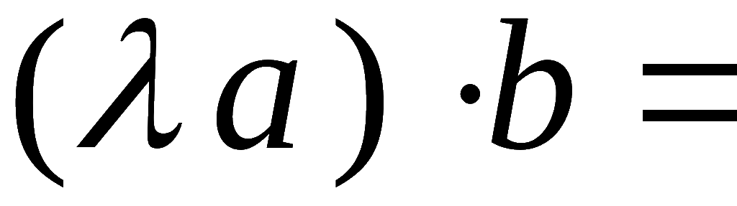

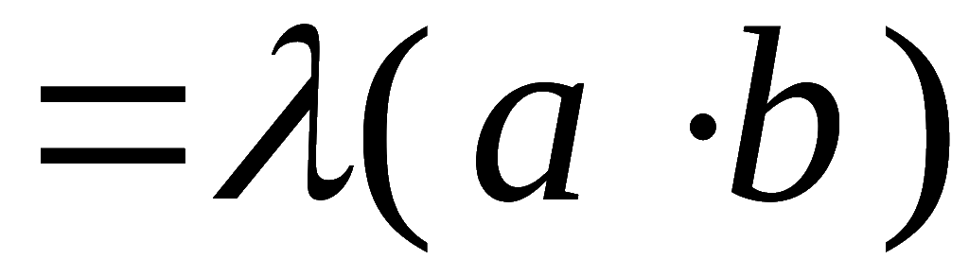








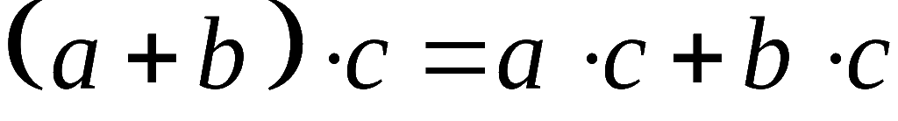



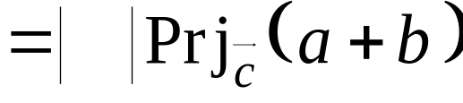






3. 运算律
(1) 交换律
(2) 结合律
(3) 分配律
事实上, 当
时, 显然成立 ;

Slide 5






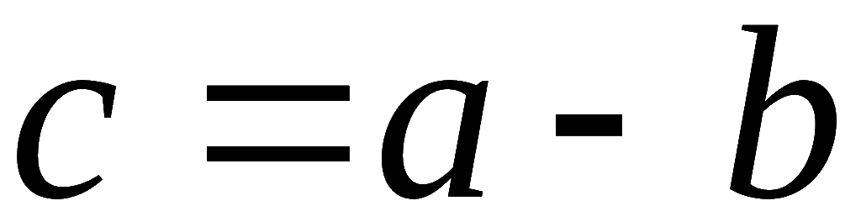

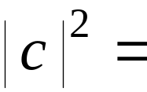




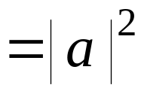
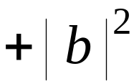



例1. 证明三角形余弦定理
证:
如图 . 设
则

Slide 6
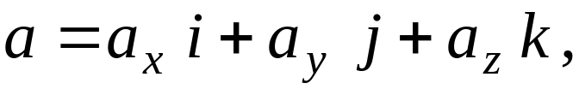
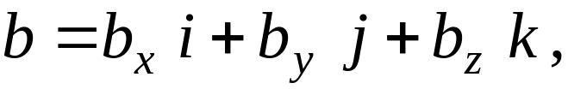
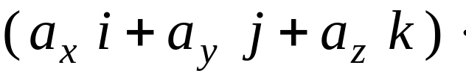
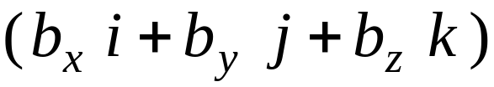
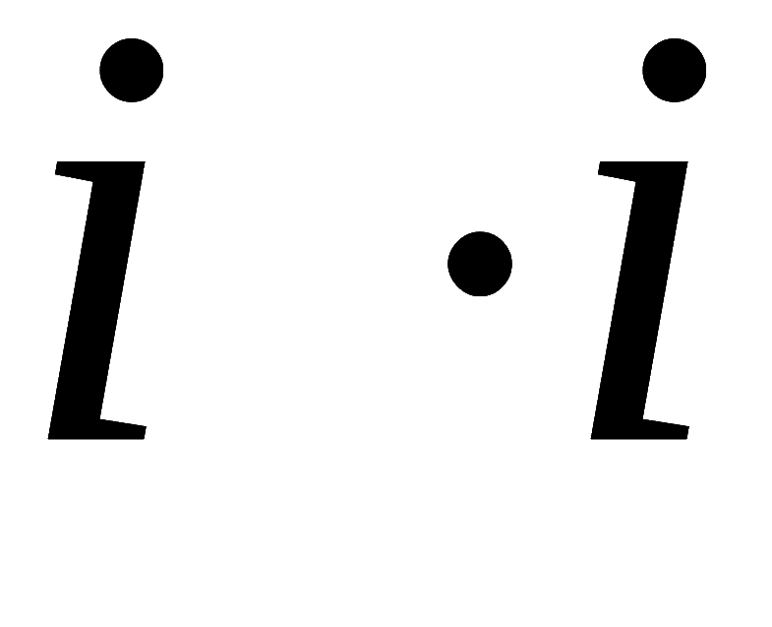
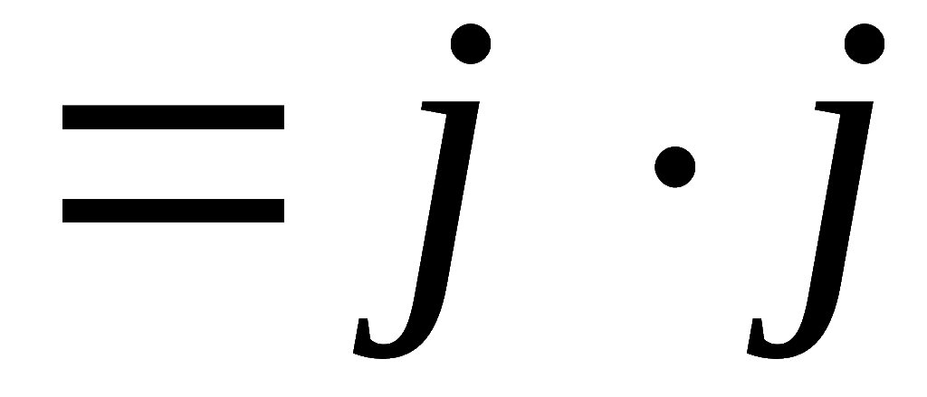
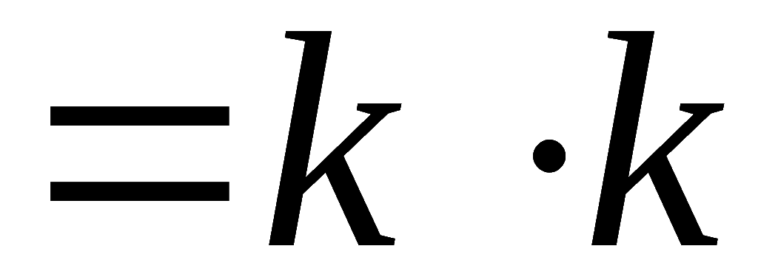
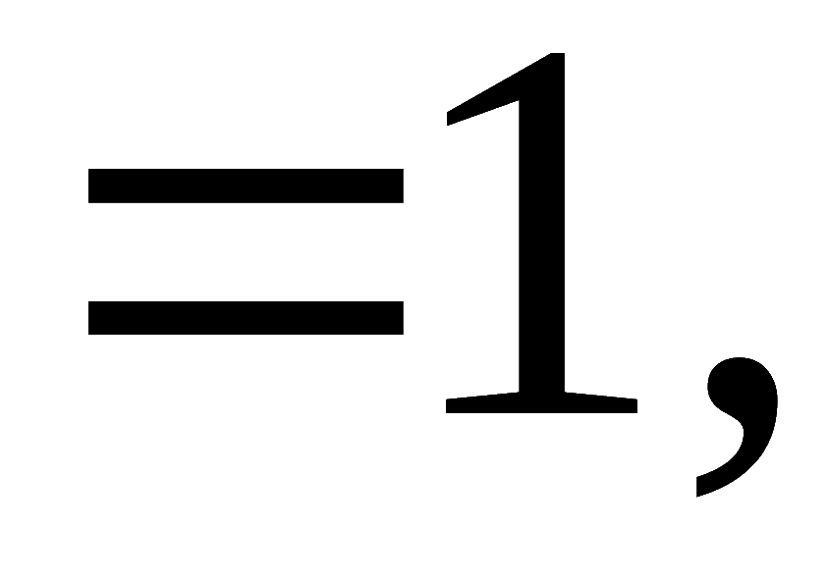





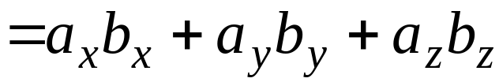
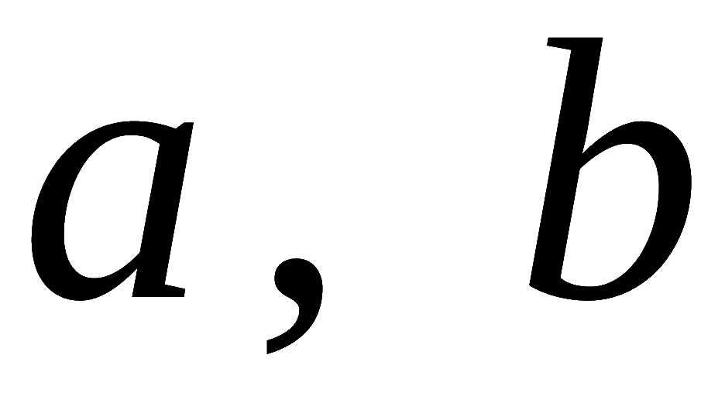
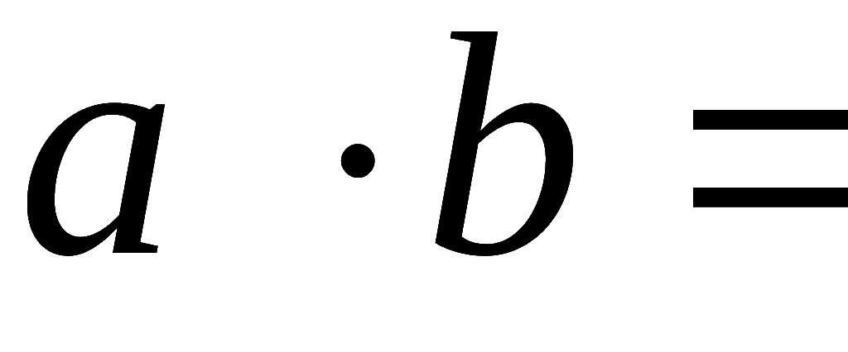

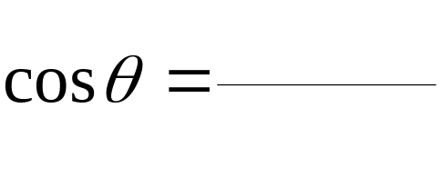
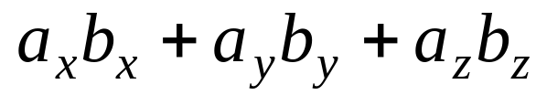
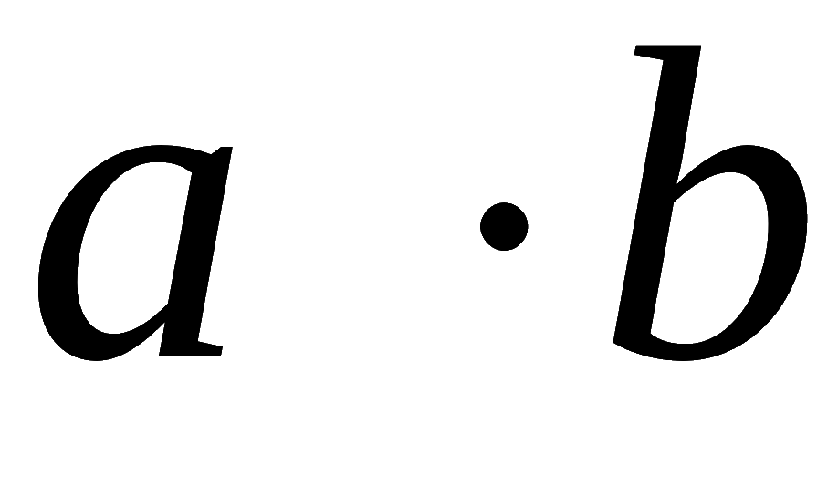


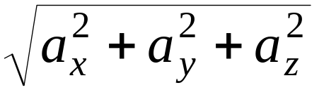
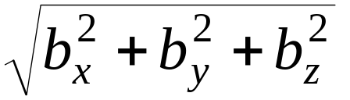
4. 数量积的坐标表示
设
则
两向量的夹角公式
当
为非零向量时,
由于
, 得

Slide 7

















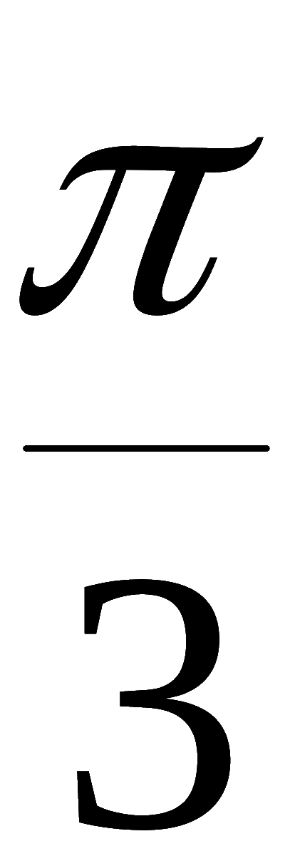

例2. 已知三点
求
∠ AMB .
解:
则
故

Slide 8
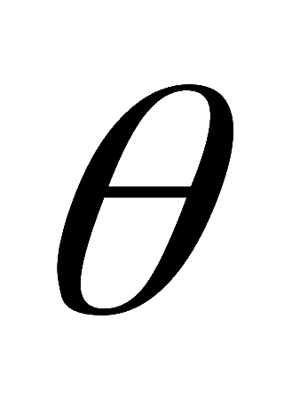

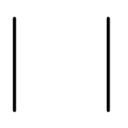

















二、两向量的向量积
引例. 设O 为杠杆L 的支点 ,
有一个与杠杆夹角为
的力 F 作用在杠杆的 P点上 ,
则力 F 作用在杠杆上的力
矩是一个向量 M :
符合右手规则

Slide 9








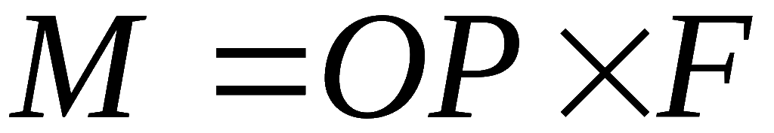

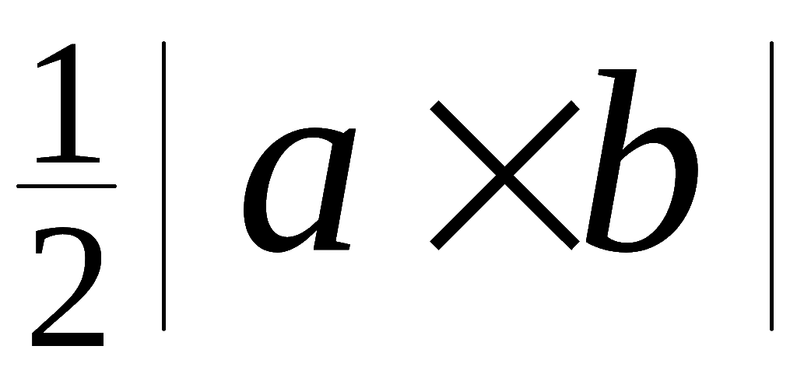
1. 定义
定义
方向 :
⊥
⊥
且符合右手规则
向量
模 :
称
向量积 ,
记作
(叉积)
引例中的力矩
思考: 右图三角形面积
S＝

Slide 10














2. 性质
为非零向量, 则
∥
证明:
∥
3. 运算律
(2) 分配律
(证明略)
(3) 结合律

Slide 11
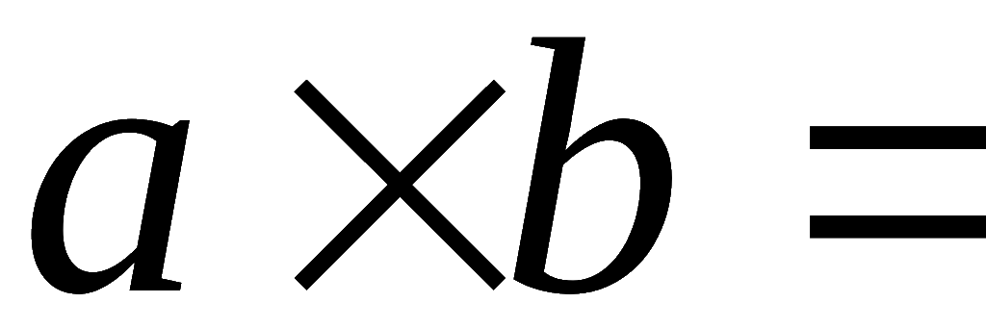
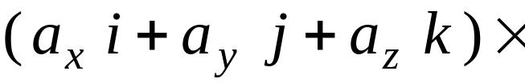

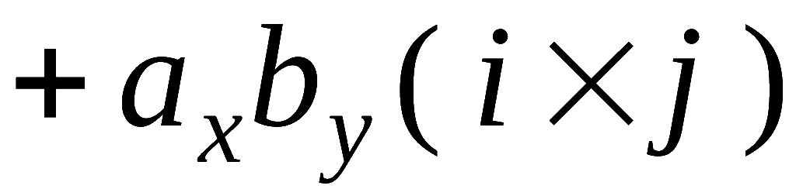
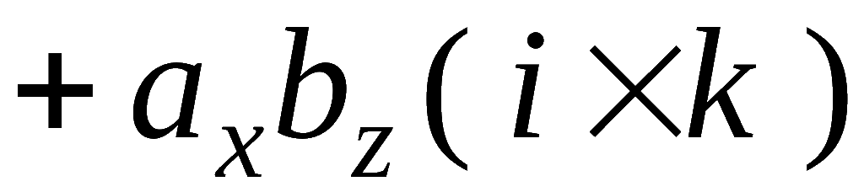
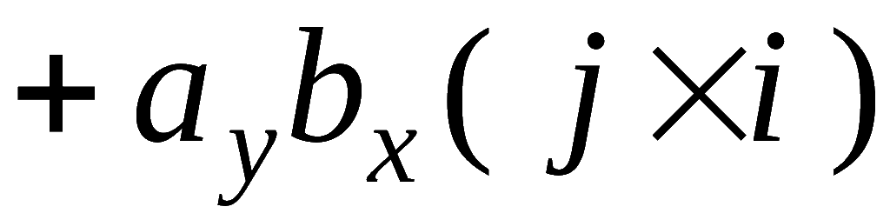
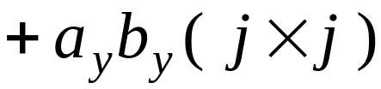
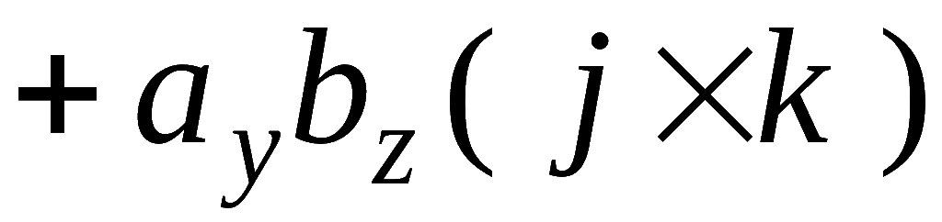
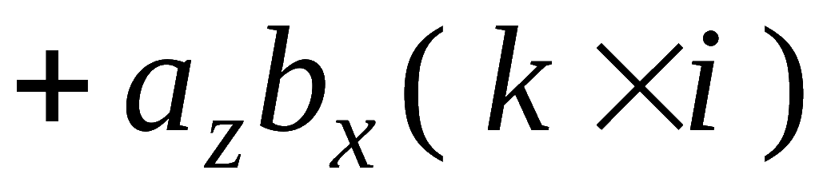







4. 向量积的坐标表示式
设
则

Slide 12













向量积的行列式计算法

Slide 13




















例3. 已知三点
求三
角形 ABC 的面积
解: 如图所示,

Slide 14

















*三、向量的混合积
1. 定义
已知三向量
称数量
记作
混合积 .
几何意义
为棱作平行六面体,
则其
底面积
高
故平行六面体体积为

Slide 15


















2. 混合积的坐标表示
设

Slide 16



3. 性质
(1) 三个非零向量
共面的充要条件是
(2) 轮换对称性 :
(可用三阶行列式推出)

Slide 17






















例4. 已知一四面体的顶点
4 ) , 求该四面体体积 .
解: 已知四面体的体积等于以向量
为棱的平行六面体体积的
故

Slide 18









例5. 证明四点
共面 .
解: 因
故 A , B , C , D 四点共面 .

Slide 19



内容小结
设
1. 向量运算
加减:
数乘:
点积:
叉积:
Notes:
L.P204~P206

Slide 20











混合积:
2. 向量关系:

Slide 21







思考与练习
1. 设
计算
并求
夹角θ 的正弦与余弦 .
答案:
2. 用向量方法证明正弦定理:
Notes:
2000年考题

Slide 22











证: 由三角形面积公式
因
所以

